Slide 1

KHTN 6
Chủ đề 2: Các phép đo
Bài 4: Đo nhiệt độ

Slide 2



Slide 3

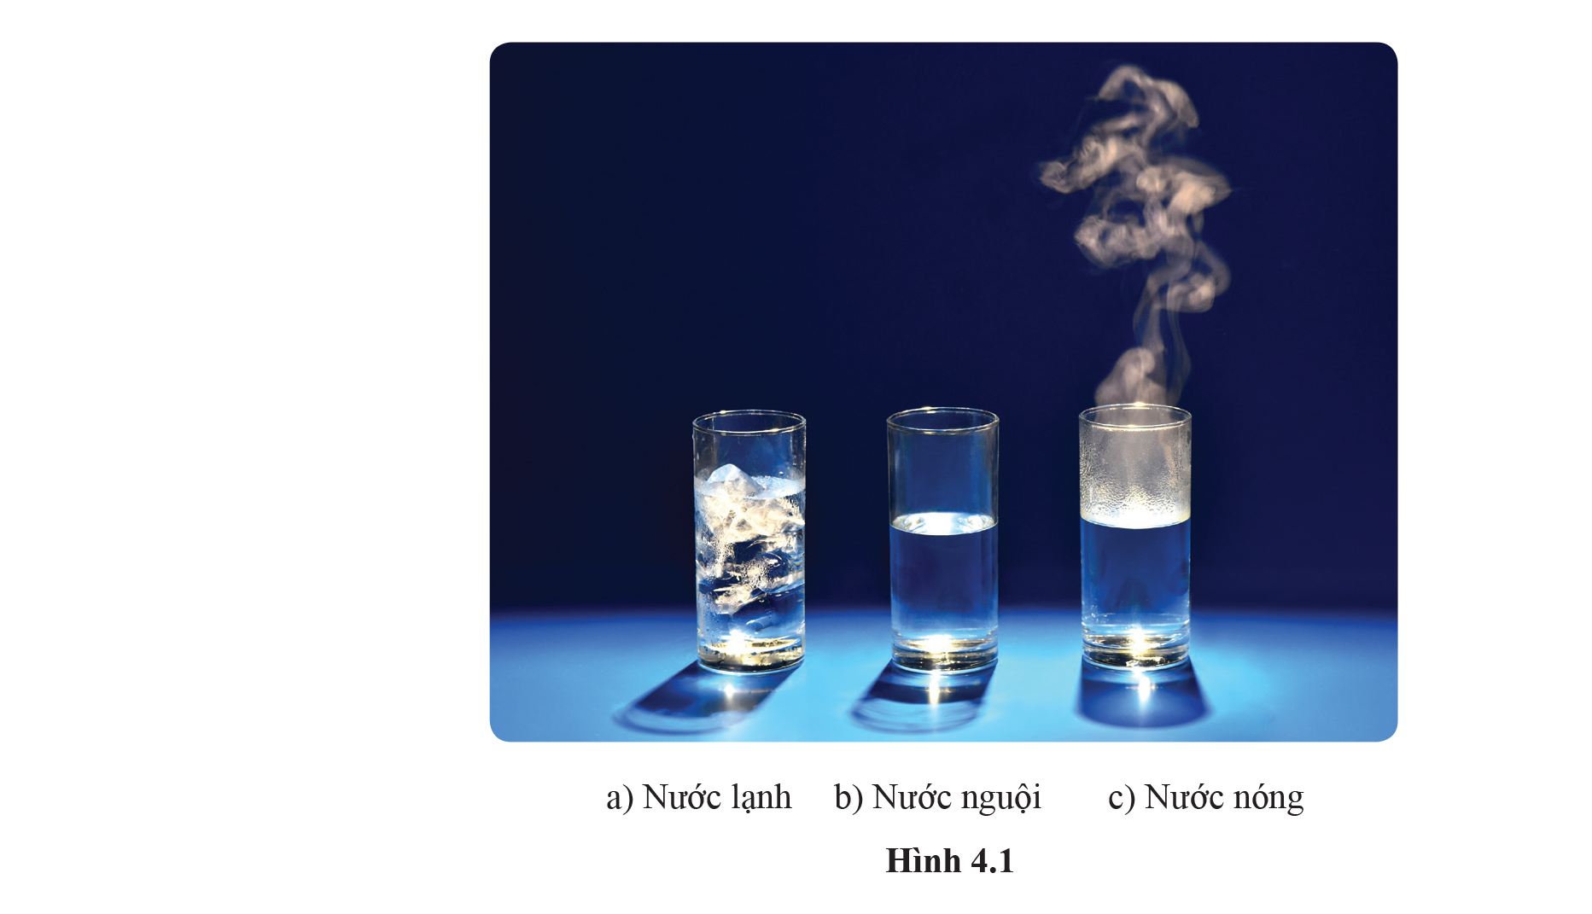
HOẠT ĐỘNG NHÓM
Theo em nước trong cốc (b) nóng hơn nước trong cốc nào và lạnh hơn nước trong cốc nào?
Nước trong cốc nào có nhiệt độ cao nhất, nước trong cốc nào có nhiệt độ thấp nhất?

Slide 4


Slide 5

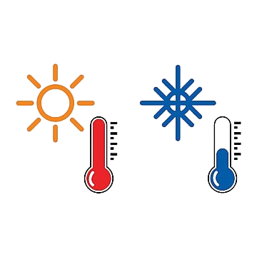
I. NHIỆT ĐỘ VÀ ĐỘ NÓNG LẠNH
Độ nóng hay lạnh của một vật được xác định thông qua nhiệt độ của nó. Vật nóng có nhiệt độ cao hơn vật lạnh. Nhiệt độ là số đo “nóng”, “lạnh” của vật.

Slide 6

II. THANG NHIỆT ĐỘ XEN - XI - ỚT
Hoạt động cặp đôi
Nhiệm vụ:
Tìm hiểu về thang nhiệt độ Xen – xi - ớt

Slide 7
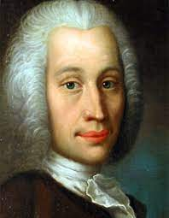
Anders Celsius (1701 – 1744), nhà khoa học người Thụy Điển, người phát minh thang nhiệt độ Celsius năm 1972.
Celsius

Slide 8
Thang nhiệt độ Xen-xi-ớt: Đọc là độ C, kí hiệu ⁰C.
 | Nhiệt độ
Nước đá đang tan | 0⁰C
Hơi nước đang sôi | 100⁰C

Slide 9


Tại sao thang nhiệt độ Xen-xi-ớt cần phải dùng hai nhiệt độ cố định để làm gì?
Dùng hai nhiệt độ cố định để có một khoảng cách xác định giữa hai nhiệt độ này.

Slide 10
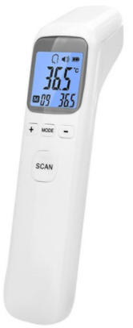
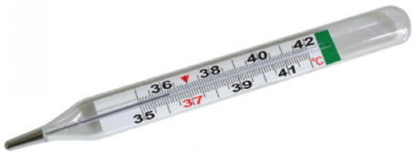

III. NHIỆT KẾ
Một số loại nhiệt kế thường gặp
Nhiệt kế rượu
Nhiệt kế y tế thủy ngân
Nhiệt kế hồng ngoại

Slide 11
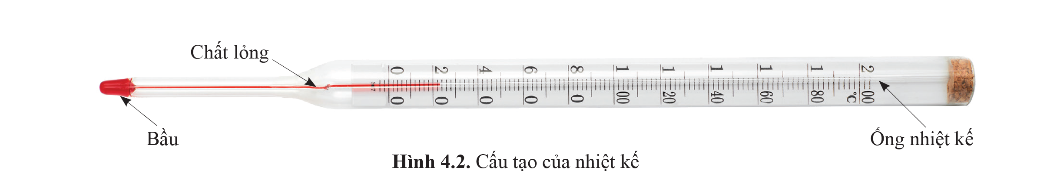
Cấu tạo của nhiệt kế
Ở thân nhiệt kế có vạch chia độ.
Ống nhiệt kế được nối với bầu đựng chất lỏng, thường là thủy ngân hoặc rượu. Các chất lỏng này nở ra khi nóng lên và co lại khi lạnh đi.

Slide 12

Hãy cho biết GHĐ và ĐCNN của nhiệt kế trong hình 4.2.
GHĐ: 100⁰C
ĐCNN: 2⁰C

Slide 13

Hoạt động nhóm
1. Đưa bầu nhiệt kế vào một cốc nước nóng và một cốc nước lạnh.
2. Nhận xét về sự nở vì nhiệt của chất lỏng trong bầu nhiệt kế khi đưa vào 2 cốc nước đó.

Slide 14
Độ dài của phần chất lỏng trong bầu nhiệt kế phụ thuộc vào độ nóng lạnh của vật mà bầu nhiệt kế tiếp xúc.
Chất lỏng nở ra khi bầu nhiệt kế tiếp xúc với vật nóng hơn.
Chất lỏng co lại khi bầu nhiệt kế tiếp xúc với vật lạnh hơn..

Slide 15
IV. ĐO NHIỆT ĐỘ CƠ THỂ
Thảo luận cặp đôi
Tìm hiểu cách đo nhiệt độ cơ thể bằng nhiệt kế y tế.

Slide 16

Các bước đo nhiệt độ cơ thể bằng nhiệt kế y tế:
Vẩy mạnh cho thuỷ ngân bên trong nhiệt kế tụt xuống.
Dùng bông y tế lau sạch thân và bầu nhiệt kế.
Dùng tay phải cầm thân nhiệt kế, đặt bầu nhiệt kế vào nách trái, kẹp cánh tay lại để giữ nhiệt kế.
Chờ khoảng 2 - 3 phút, lấy nhiệt kế ra đọc nhiệt độ.

Slide 17
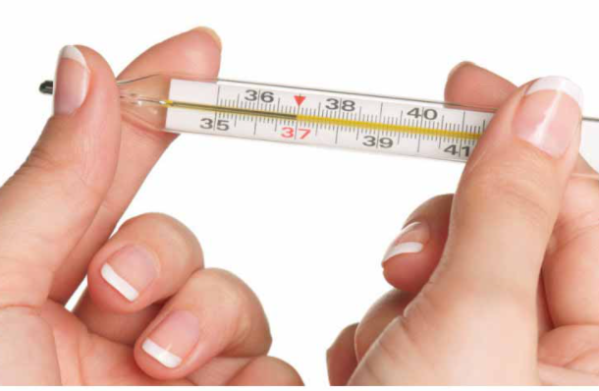
Hãy cho biết cách đặt mắt nhìn và đọc đúng số chỉ của nhiệt kế.
Đặt mắt nhìn theo hướng vuông góc với mặt số và đọc vạch chia gần nhất với phần chất lỏng trong nhiệt kế.

Slide 18
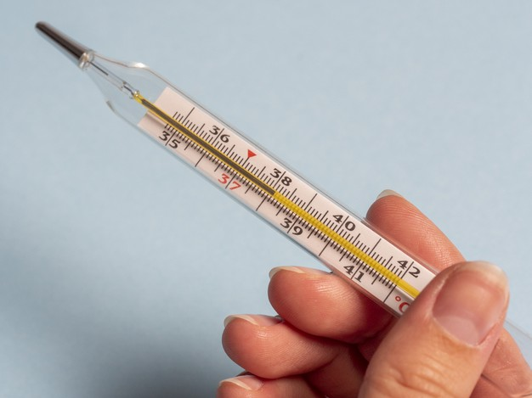
Thực hành đo nhiệt độ
Dùng nhiệt kế y tế để đo nhiệt độ cơ thể em.

Slide 19

Nhiệt độ là số đo độ “nóng”, “lạnh” của vật.
Người ta dùng nhiệt kế để đo nhiệt độ.
Nhiệt kế (thường dùng) hoạt động dựa trên sự nở vì nhiệt của chất lỏng.
Trong thang nhiệt độ Xen-xi-ớt, nhiệt độ của nước đá đang tan là 0 ºC và nhiệt độ của hơi nước đang sôi là 100 ºC

Slide 20


Slide 21
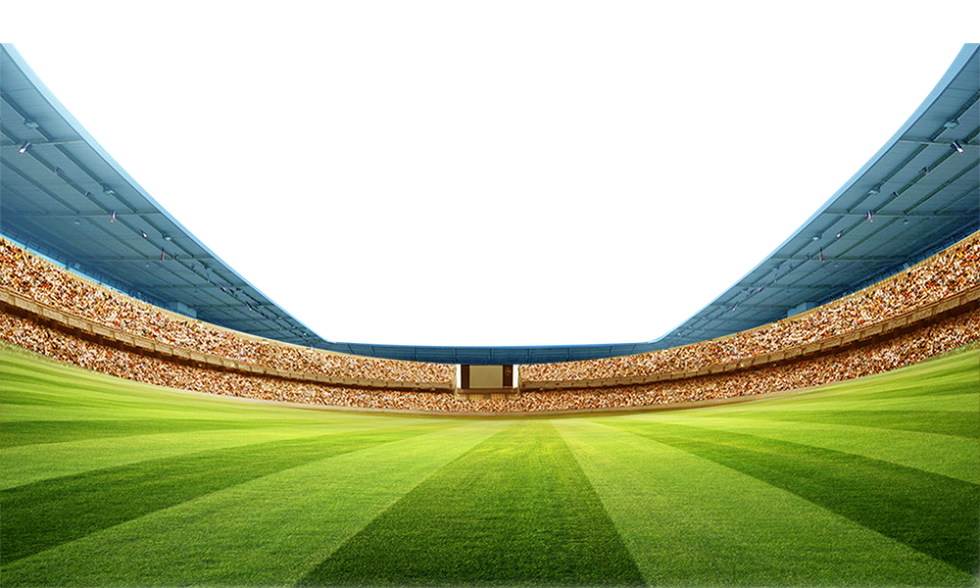

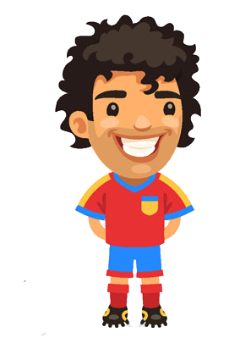

Chinh phục cúp C1 thôi nào !! ^^
Notes:
Hướng dẫn: GV click vào quả bóng để chọn đáp án đúng.

Slide 22


Câu 1. Nguyên tắc nào dưới đây được sử dụng để chế tạo nhiệt kế thường dùng?

Slide 23
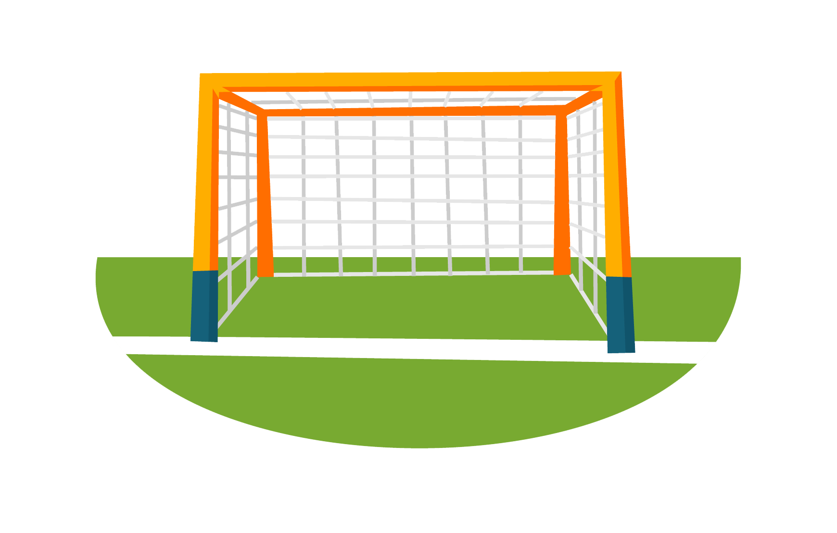
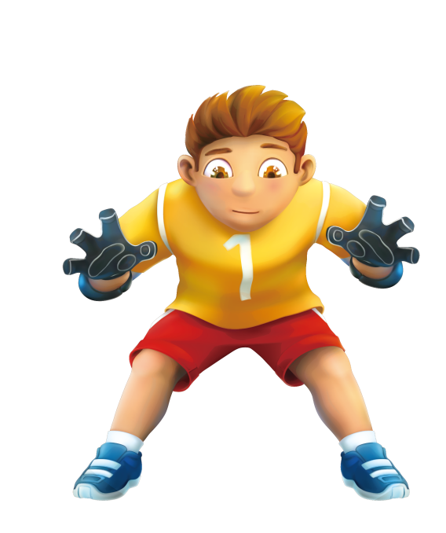



NEXT
Không vào ^^
Không vào ^^
Vàoooooo
Không vào ^^
A. Dãn nở vì nhiệt của chất lỏng.
B. Dãn nở vì nhiệt của chất khí.
C. Thay đổi màu sắc của một vật theo nhiệt độ.
D. Hiện tượng nóng chảy của các chất.
Notes:
Hướng dẫn: GV click vào quả bóng để chọn đáp án đúng.

Slide 24
Câu 2. Phát biểu nào sau đây không đúng?

Slide 25
NEXT
Không vào ^^
Không vào ^^
Vàoooooo
Không vào ^^
A. Chất lỏng co lại khi lạnh đi.
B. Khi nhiệt độ thay đổi thì thể tích chất lỏng thay đổi.
C. Độ dãn nở vì nhiệt của các chất lỏng khác nhau là như nhau.
D. Chất lỏng nở ra khi nóng lên.
Notes:
Hướng dẫn: GV click vào quả bóng để chọn đáp án đúng.

Slide 26
Câu 3. Nhiệt kế thủy ngân không thể đo nhiệt độ nào trong các nhiệt độ sau?

Slide 27
NEXT
Không vào ^^
Không vào ^^
Vàoooooo
Không vào ^^
A. Nhiệt độ của nước đá.
B. Nhiệt độ cơ thể người.
D. Nhiệt độ của một lò luyện kim.
C. Nhiệt độ khí quyển.
Notes:
Hướng dẫn: GV click vào quả bóng để chọn đáp án đúng.

Slide 28


Slide 29


NHIỆM VỤ VỀ NHÀ
Hình thức: HS làm việc cá nhân
Nhiệm vụ: Chế tạo nhiệt kế đơn giản đo nhiệt độ môi trường.
(Quay video gửi lên nhóm lớp)

Slide 30


Slide 31



Like fanpage Hoc10 - Học 1 biết 10 để nhận thêm nhiều tài liệu giảng dạy
theo đường link:
Hoc10 – Học 1 biết 10
Hoặc truy cập qua QR code

